Slide 1
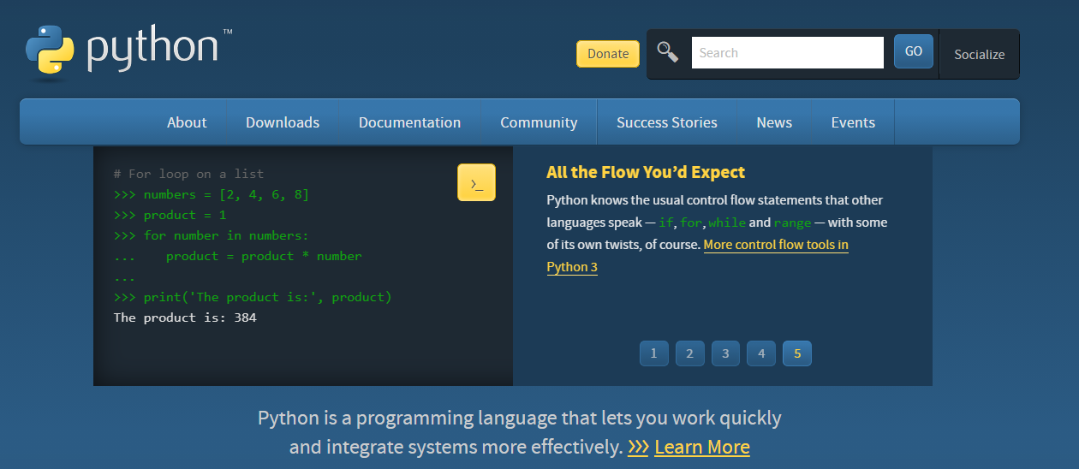

파이썬 기초 01
Module ?
모듈이란?
Basic Class 7 of 7

Slide 2
모듈이란?
모듈(Module)은 파이썬 코드를 논리적으로 묶어서 관리하고 사용할 수 있도록 하는 것으로,
보통 하나의 파이썬 .py 파일이 하나의 모듈이 된다.
모듈 안에는 함수, 클래스, 혹은 변수들이 정의될 수 있으며, 실행 코드를 포함할 수도 있다.

Slide 3
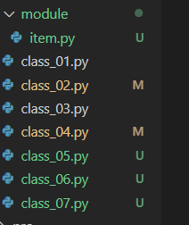
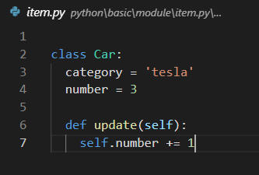
함수로 '안녕하세요!' 출력
같은 폴더에 Module 이라는 폴더 생성 후, item 이라는 파이썬 파일 생성

Slide 4
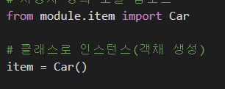
모듈의 사용(import)

Slide 5
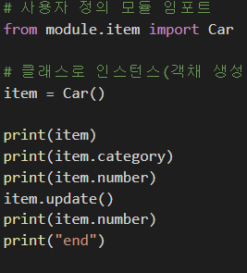
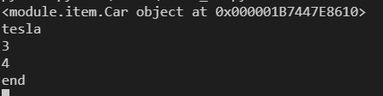
모듈의 사용 예시

